Slide 1

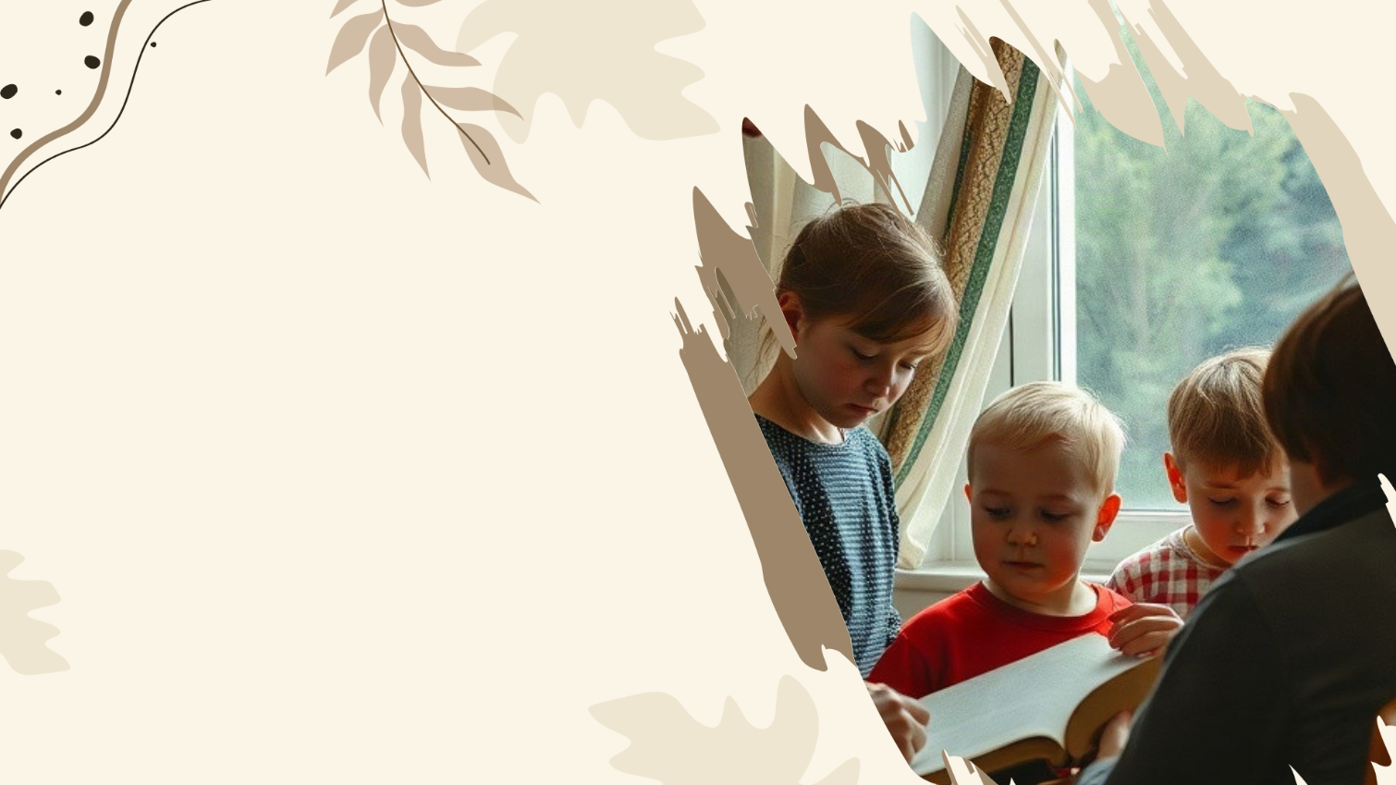
«Война и мир» Л.Н. Толстого: Мысль народная и семейная (кто настоящий герой)
Автор презентации: Presentacium.ru

Slide 2

Введение
В этой презентации мы рассмотрим, как в романе «Война и мир» Л. Н. Толстого отражены мысли о народе и семье, а также узнаем об историческом контексте произведения. Мы сравним героев по их отношению к народу и исследуем их духовные искания и эволюцию ценностей.

Slide 3

Исторический контекст романа
Роман «Война и мир» был написан Львом Николаевичем Толстым в период с 1863 по 1869 год и стал одним из наиболее значимых произведений русской литературы. В основе романа лежат исторические события 1805–1820 годов, включая войны с Наполеоном, которые затронули судьбы многих семей и тысяч людей.
В «Войне и мире» Толстой мастерски изображает более 500 персонажей, раскрывая их судьбы на фоне грандиозных исторических событий.

Slide 4

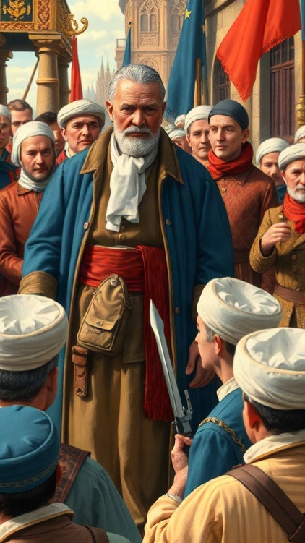
Народные образы в романе
Более 500 персонажей в романе «Война и мир» представляют различные слои российского общества, среди которых есть и яркие народные образы.
Платон Каратаев, один из таких героев, воплощает в себе лучшие черты русского народа: доброту, мудрость и терпение.
Около 20 персонажей, включая крестьян и солдат, помогают раскрыть «мысль народную» и показать, как народные ценности влияют на судьбы героев.

Slide 5

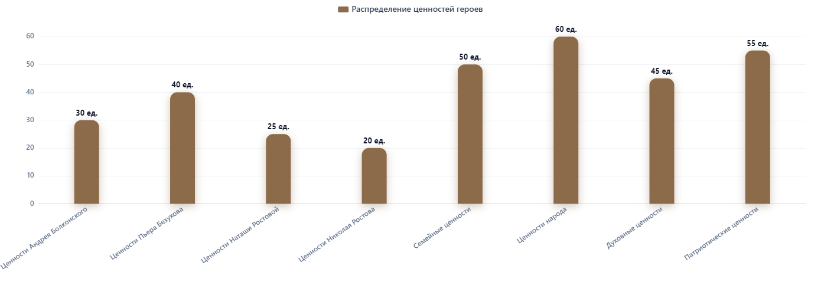
Распределение ценностей героев
Диаграмма показывает распределение ценностей героев романа «Война и мир» Л. Н. Толстого. Параметры выражены в процентах (ед.) и отражают значимость различных ценностей для каждого персонажа: семейные, духовные, патриотические и другие. Наиболее высокие показатели у ценностей семьи и народа.

Slide 6
Семья в жизни героев
В романе «Война и мир» Л. Н.
Толстого представлено более 500 персонажей, и семейные отношения играют ключевую роль в их судьбах. Через призму семей Ростовых, Болконских и Курагиных автор раскрывает глубинные моральные и нравственные конфликты, показывая, как семейные ценности и традиции влияют на формирование личности и судьбы героев. Более 10 поколений семьи переплетаются в сложных взаимоотношениях, отражающих не только личные драмы, но и исторические потрясения начала XIX века.

Slide 7

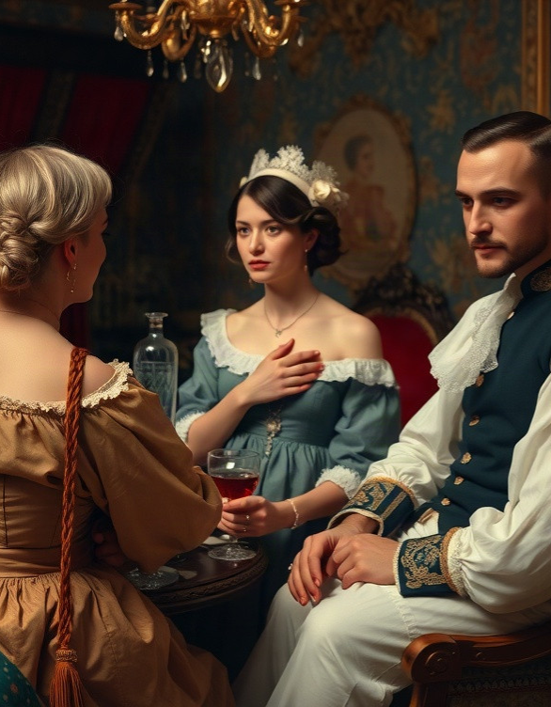
Эволюция семейных ценностей
В романе «Война и мир» Л. Н. Толстого прослеживается эволюция семейных ценностей на фоне исторических событий начала XIX века.
Семейные узы и взаимоотношения героев претерпевают изменения под влиянием войны и личных испытаний: из 125 персонажей произведения более 60 являются членами семей, демонстрируя различные модели отношений и ценностей. Важность семейных связей в условиях войны и мирной жизни подчёркивается через примеры героизма и самопожертвования, которые становятся определяющими для многих персонажей.

Slide 8

Пьер Безухов: путь исканий
Пьер Безухов проходит сложный путь исканий, который начинается в светском обществе Петербурга.
В начале романа ему около 20 лет, и он находится в поисках смысла жизни, пытаясь разобраться в своих чувствах и убеждениях.
В процессе он переживает значительные эмоциональные и духовные трансформации, что отражается в его поступках и отношениях с другими персонажами.

Slide 9
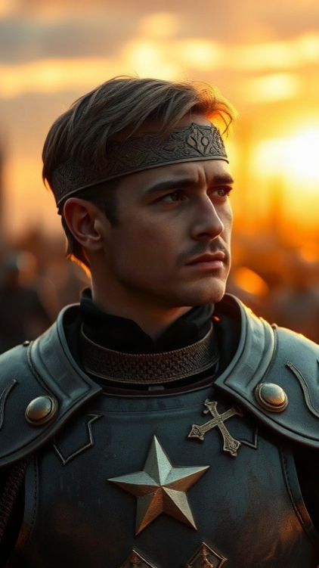
Андрей Болконский: поиск смысла жизни
Князь Андрей Болконский проходит сложный путь духовных исканий, начиная с 1805 года, когда он стремится к славе и признанию на военном поприще, и заканчивая переосмыслением ценностей после тяжёлого ранения.
В романе показаны его поиски смысла жизни через призму участия в войнах и личных трагедий, что иллюстрирует глубину переживаний героя и его стремление к гармонии и истине.
На протяжении повествования князь Болконский меняет свои идеалы не менее трёх раз, что отражает динамику его внутреннего мира и эволюцию мировоззрения.

Slide 10
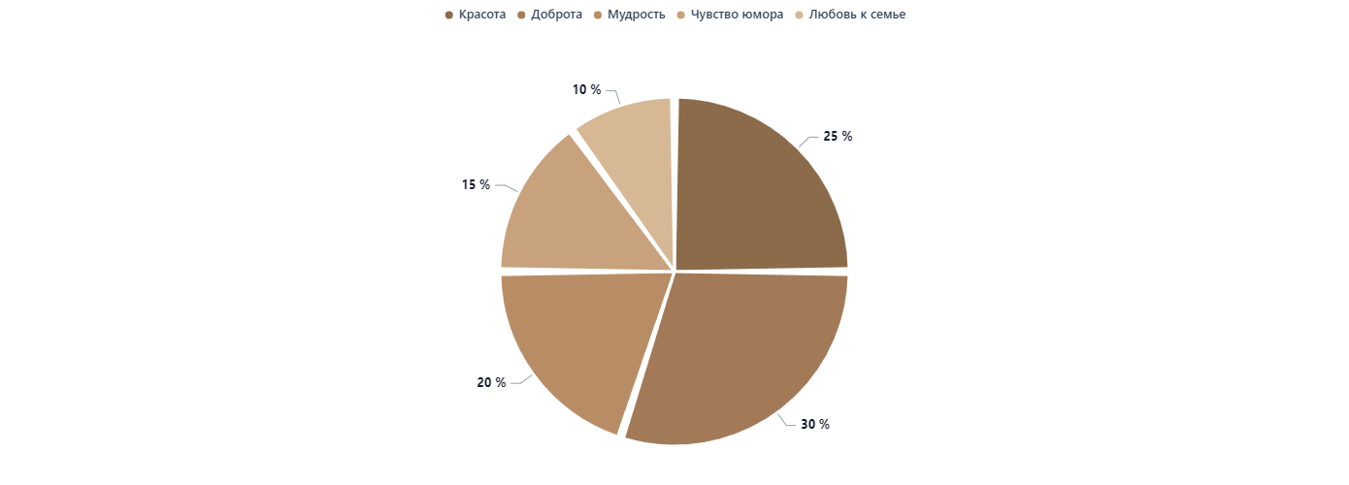
Наташа Ростова: образ идеальной женщины
Диаграмма иллюстрирует основные черты образа Наташи Ростовой как идеальной женщины в романе Л. Н. Толстого «Война и мир». Параметры, такие как красота, доброта, мудрость, чувство юмора и любовь к семье, представлены в виде процентных долей, отражающих их вклад в образ героини. Они символизируют главные качества, делающие Наташу многогранным и привлекательным персонажем.

Slide 11
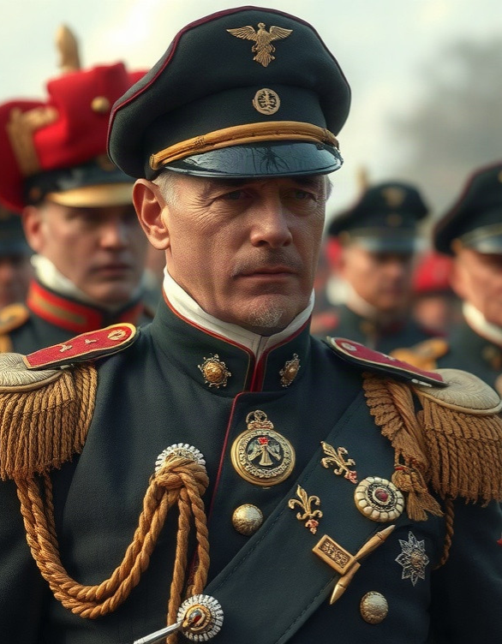
Роль Кутузова в войне
Кутузов в романе «Война и мир» представлен как один из ключевых военачальников, который сыграл решающую роль в победе над Наполеоном. В 1812 году под его командованием русская армия осуществила знаменитый Тарутинский манёвр, который стал переломным моментом в войне. Благодаря грамотной стратегии Кутузова и поддержке армии и народа, удалось сохранить боеспособность войск и в конечном итоге изгнать врага с территории России.

Slide 12
Духовные искания героев
1
В романе-эпопее «Война и мир» Л. Н.
2
Толстого более 600 персонажей, каждый из которых проходит свой путь духовных исканий. Пьер Безухов и Андрей Болконский — ключевые фигуры, ищущие смысл жизни и моральные ориентиры, проходят через глубокие внутренние конфликты, меняющие их взгляды на мир и место человека в нём. Эти персонажи демонстрируют, как война и личные трагедии влияют на формирование их мировоззрения и нравственных ценностей.

Slide 13

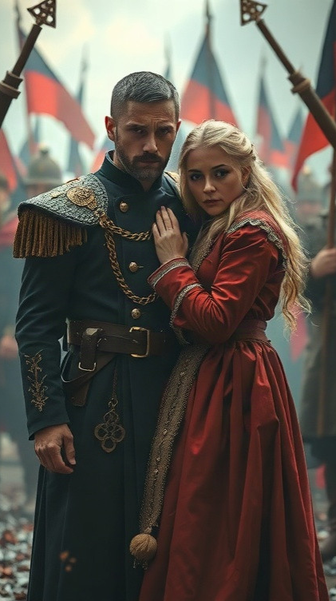
Влияние войны на героев
В романе «Война и мир» Л.
Н. Толстого более 600 персонажей, и война кардинально меняет судьбы многих из них. Князь Андрей Болконский, один из центральных героев, проходит путь от разочарования в Наполеоне и стремления к славе до осознания ценности жизни и любви. Наташа Ростова, переживая ужасы войны, демонстрирует силу духа и способность к состраданию, что делает её примером истинного героизма.

Slide 14

Кто настоящий герой?
Князь Андрей Болконский, пройдя через страдания и разочарования, в финале романа осознаёт важность единства с народом.
Пьер Безухов, несмотря на свои ошибки, в итоге приходит к пониманию необходимости личного участия в судьбе страны и своей роли в ней.
Наташа Ростова, проходя через испытания, демонстрирует удивительную силу духа и умение находить радость в мелочах, объединяя семью и вдохновляя других.

Slide 15
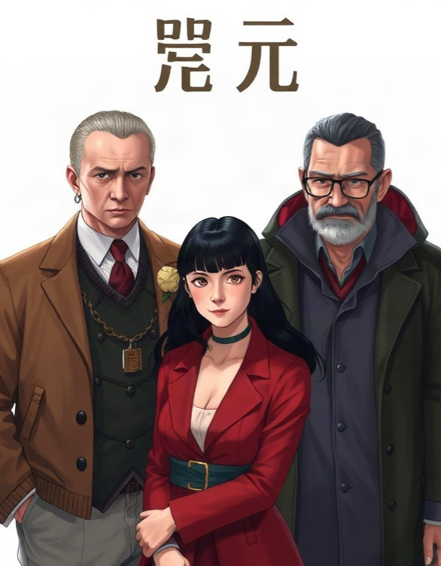
Итоги исследования героев
Диаграмма иллюстрирует процентное распределение значимости героев в контексте «Мысли народной и семейной» в романе «Война и мир». Персонажи оцениваются по их влиянию на сюжет и отражение идей автора. Параметры измеряются в процентах.

Slide 16

Спасибо за внимание!
Спасибо за внимание. В этой презентации мы рассмотрели образы ключевых героев романа «Война и мир» и их роль в произведении. Мы также изучили исторический контекст и влияние войны на персонажей, их духовные искания и эволюцию семейных ценностей. Надеемся, что материал был полезен для понимания глубины романа.

